Slide 2
CẢ NƯỚC TRỰC TIẾP CHIẾN ĐẤU CHỐNG MĨ CỨU NƯỚC
(1965 - 1973) (Tiếp theo)
Bài 29 :
II. Miền Bắc vừa chiến đấu chống chiến tranh phá hoại lần thứ nhất của Mỹ vừa sản xuất (1965 - 1968)
Mỹ đưa chiến tranh ra Miền Bắc nhằm
mục đích gì?
Mỹ dựa vào đâu để có cớ đưa chiến
tranh ra Miền Bắc?
Mục tiêu bắn phá của Mỹ tập Trung
vào đâu?
Mỹ tiến hành chiến tranh không quân và hải quân phá hoại Miền Bắc.
+ Ngăn chặn sự chi viện của Miền Bắc cho Miền Nam
+ Cứu vãn “chiến tranh đặc biệt” đang có nguy cơ phá sản
+ Phá hoại công cuộc CNXH ở Miền Bắc
+ Uy hiếp tinh thần chiến đấu của quân và dân ta
- Mỹ dựng lên “sự kiện Vịnh Bắc Bộ” (8.1964), cho máy bay ném bom MB.
7/2/1965, Tiến hành chiến tranh phá hoại MB
=> chính thức gây ra cuộc chiến tranh bằng không quân và hải quân phá hoại Miền Bắc.

Slide 3
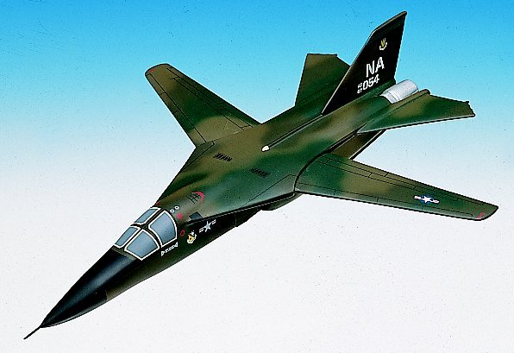
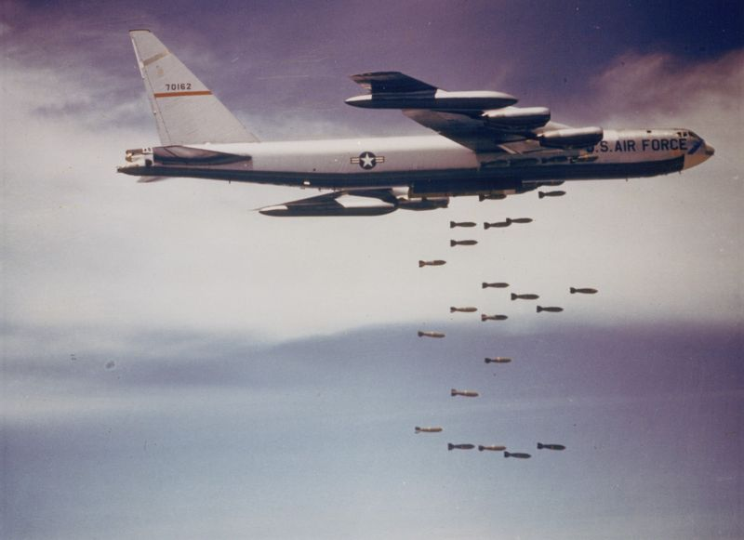
Máy bay F.111
Máy bay B.52

Slide 4
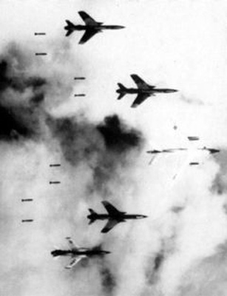
Trung bình hàng ngày có tới 300 l­ượt máy bay đi gây tội ác, với 1600 tấn bom đem trút xuống làng mạc...

Slide 5
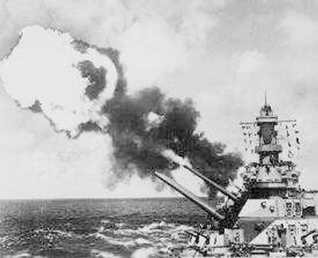
Tàu chiến Mĩ

Slide 6
Em hãy nêu những mục tiêu để Mĩ tiến hành bắn phá trong cuộc chiến tranh phá hoại miền Bắc?
Em có nhận xét gì về mục tiêu bắn phá của Mĩ ở miền Bắc?

Slide 7
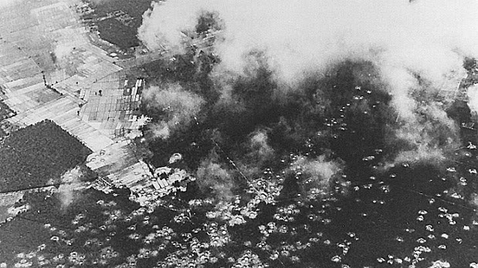
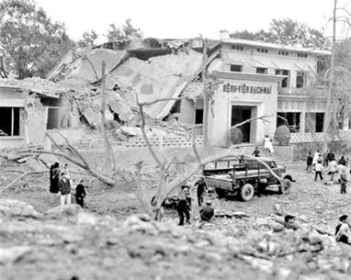
Một ngôi làng sau đợt bom
Bệnh viện Bạch Mai bị Mĩ ném bom

Slide 8
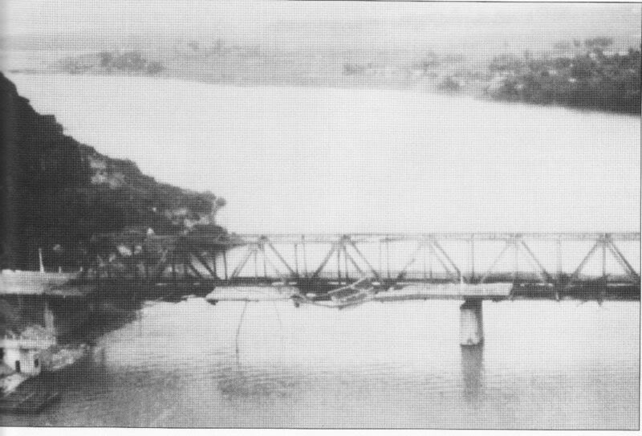
Cầu Hàm Rồng

Slide 9
II. Miền Bắc vừa chiến đấu chống chiến tranh phá hoại lần thứ nhất của Mỹ vừa sản xuất (1965 - 1968)
Mỹ tiến hành chiến tranh không quân và hải quân phá hoại Miền Bắc.
2. Miền Bắc vừa chống chiến tranh phá
hoại, vừa sản xuất.( hs tự đọc)

Slide 10
3. Miền Bắc thực hiện
nghĩa vụ hậu phương lớn.
Hậu phương Miền Bắc đã chi viện những gì và bằng cách nào cho tiền tuyến Miền Nam đánh Mỹ ?
- Tuyến đường vận chuyển chiến lược – đường HCM – trên bộ và trên biển được khai thông từ tháng 5.1959.
- Trong 4 năm, MB đã đưa vào MN hơn 30 vạn cán bộ, bộ đội và hàng chục vạn tấn vũ khí, đạn dược...phục vụ cho MN đánh Mĩ.

Slide 11
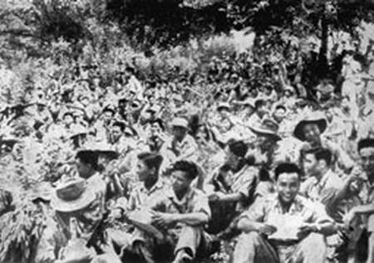
Hàng triệu Thanh niên Miền Bắc vào Nam chiến đấu

Slide 12

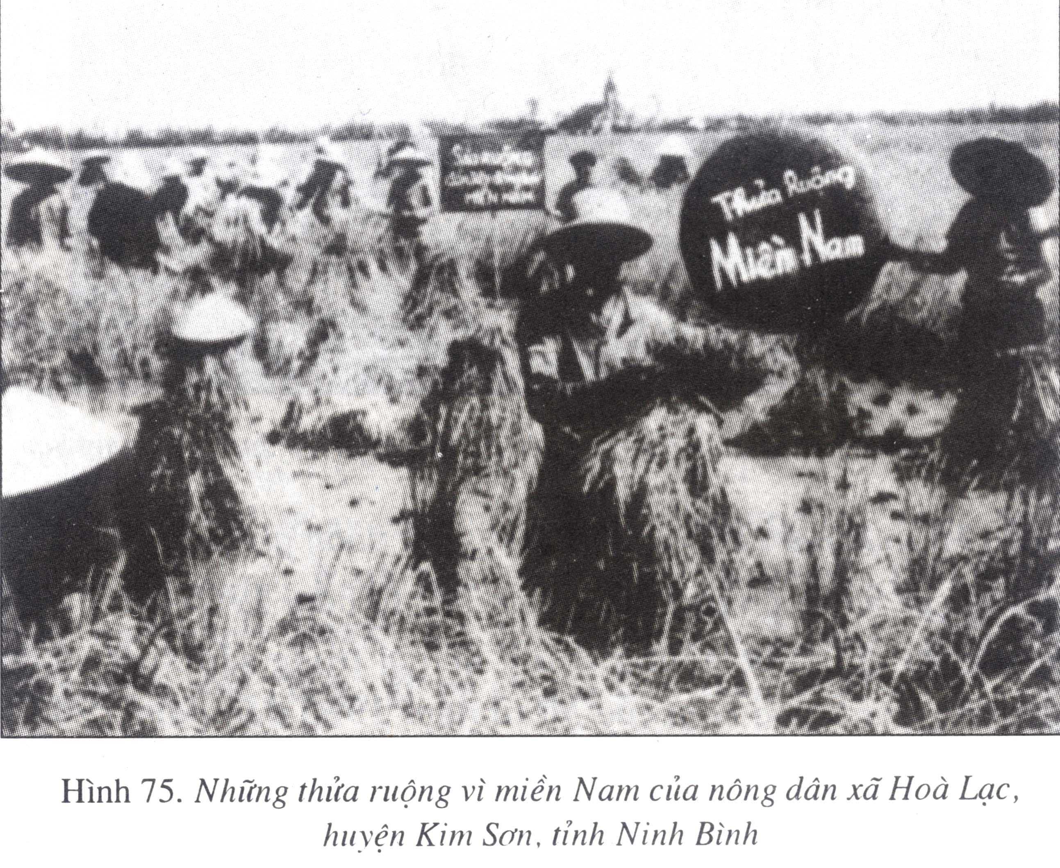

Một đội pháo cao xạ của ta

Slide 13
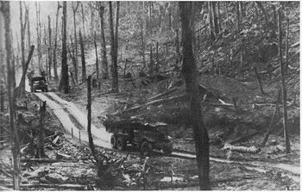
Chi viện cho miền Nam trên đường Hồ Chí Minh

Slide 14
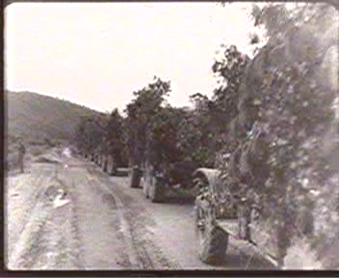

Slide 15
CẢ NƯỚC TRỰC TIẾP CHIẾN ĐẤU CHỐNG MĨ CỨU NƯỚC
(1965 - 1973) (Tiếp theo)
Bài 29
III. Chiến đấu chống chiến lược “Việt Nam hoá chiến tranh” và “Đông Dương hoá chiến tranh” của Mỹ (1969 - 1973)
1. Chiến lược “Việt Nam hoá chiến tranh” và “Đông Dương hoá chiến tranh” của Mỹ
Vì sao Mĩ thực
hiện chiến lược
“Việt Nam hoá
chiến tranh” và
“Đông Dương
hoá chiến tranh”
Âm mưu, thủ
đoạn của Mĩ
trong chiến
lược
“Việt Nam hoá
chiến tranh” và
“Đông Dương
hoá chiến tranh”
là gì?
a. Hoàn cảnh:
b. Âm mưu và thủ đoạn của Mỹ:
Lực lượng: quân đội Sài Gòn kết hợp với hỏa lực Mĩ, do cố vấn quân sự Mĩ chỉ huy.
- Thực hiện âm mưu “dùng người Đông Dương đánh người Đông Dương”.

Slide 16
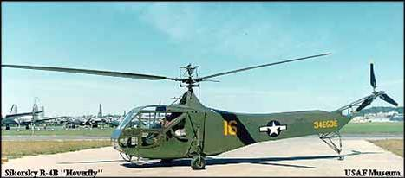
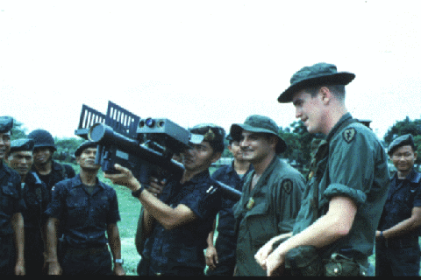
CẢ NƯỚC TRỰC TIẾP CHIẾN ĐẤU CHỐNG MĨ CỨU NƯỚC
(1965 - 1973) (Tiếp theo)
Bài 29 - Tiết 43:
Hệ thống cố vấn quân sự Mĩ với phương tiện
chiến tranh hiện đại nhất thế giới
III. Chiến đấu chống chiến lược “Việt Nam hoá chiến tranh” và “Đông Dương hoá chiến tranh” của Mỹ (1969 - 1973)
1. Chiến lược “Việt Nam hoá chiến tranh” và “Đông Dương hoá chiến tranh” của Mỹ
a. Hoàn cảnh:
b.Thủ đoạn và mục đích của Mỹ:
Sau thất bại chiến lược “chiến tranh cục bộ” Mỹ chuyển sang chiến lược “Việt Nam hoá chiến tranh” ở MN và mở rộng chiến tranh ra toàn ĐD, thực hiện “Đông Dương hoá chiến tranh”
- Lực lượng: quân đội SG kết hợp với hỏa lực Mĩ, do cố vấn quân sự Mĩ chỉ huy.
- “dùng người Việt trị người Việt, Mở rộng xâm lược Cam Pu Chia (1970) Lào (1971), thực hiện âm mưu “dùng người ĐD đánh người ĐD”.

Slide 17
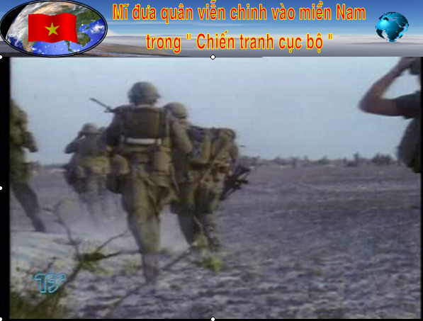
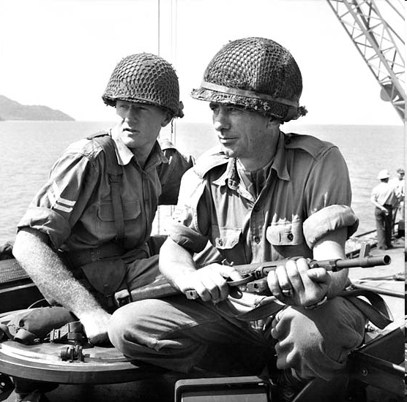
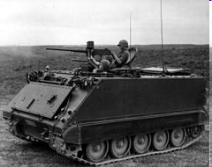
Mĩ triển khai quân đội và lực lương ngụy quân trong chiến lược
" Việt Nam hóa chiến tranh"
và "Đông Dương hóa chiến tranh"
Tăng cường hỏa lực mạnh

Slide 18
CẢ NƯỚC TRỰC TIẾP CHIẾN ĐẤU CHỐNG MĨ CỨU NƯỚC
(1965 - 1973) (Tiếp theo)
CẢ NƯỚC TRỰC TIẾP CHIẾN ĐẤU CHỐNG MĨ CỨU NƯỚC
(1965 - 1973) (Tiếp theo)
Bài 29
III. Chiến đấu chống chiến lược “Việt Nam hoá chiến tranh” và “Đông Dương hoá chiến tranh” của Mỹ (1969 - 1973)
1. Chiến lược “Việt Nam hoá chiến tranh” và “Đông Dương hoá chiến tranh” của Mỹ
2. Chiến đấu chống chiến lược “Việt Nam hoá chiến tranh” và “Đông Dương hoá chiến tranh”
a. Trên mặt trận chính trị.
Trên mặt trận
chính trị, ta
đã giành
được những
thắng lợi nào?
- 6/6/1969, Chính phủ Cách mạng lâm thời cộng hoà Miền Nam Việt Nam ra đời.
- 4/1970, Hội nghị cấp cao 3 nước Đông Dương

Slide 19
CẢ NƯỚC TRỰC TIẾP CHIẾN ĐẤU CHỐNG MĨ CỨU NƯỚC
(1965 - 1973) (Tiếp theo)
CẢ NƯỚC TRỰC TIẾP CHIẾN ĐẤU CHỐNG MĨ CỨU NƯỚC
(1965 - 1973) (Tiếp theo)
Bài 29
III. Chiến đấu chống chiến lược “Việt Nam hoá chiến tranh” và “Đông Dương hoá chiến tranh” của Mỹ (1969 - 1973)
1. Chiến lược “Việt Nam hoá chiến tranh” và “Đông Dương hoá chiến tranh” của Mỹ
2. Chiến đấu chống chiến lược “Việt Nam hoá chiến tranh” và “Đông Dương hoá chiến tranh”
Trên mặt trận
quân sự, ta
đã giành
được những
thắng lợi nào?
a. Trên mặt trận chính trị.
b. Trên mặt trận quân sự:
- 30/4 - 30/6/1970 cùng với quân dân Campuchia đập tan cuộc hành quân xâm lược Campuchia
- Từ 2 - 3/1971, cùng quân dân Lào đập tan cuộc hành quân Lam Sơn 719
Khắp các đô thị, phong trào của các tầng lớp
nhân dân diễn ra liên tục.

Slide 20
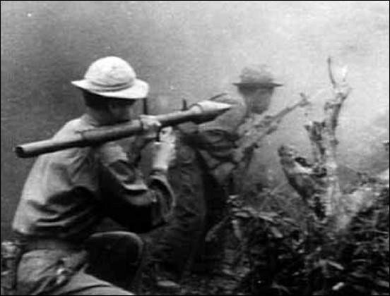
Bộ đội Việt - Lào tấn công địch tại đường 9 - Nam Lào

Slide 21
CẢ NƯỚC TRỰC TIẾP CHIẾN ĐẤU CHỐNG MĨ CỨU NƯỚC
(1965 - 1973) (Tiếp theo)
CẢ NƯỚC TRỰC TIẾP CHIẾN ĐẤU CHỐNG MĨ CỨU NƯỚC
(1965 - 1973) (Tiếp theo)
Bài 29
III. Chiến đấu chống chiến lược “Việt Nam hoá chiến tranh” và “Đông Dương hoá chiến tranh” của Mỹ (1969 - 1973)
3. Cuộc tiến công chiến lược năm 1972
a. Diễn biến, kết quả
b. Ý nghĩa: buộc Mĩ tuyên bố “Mĩ hóa” trở lại chiến tranh xâm lược, thừa nhận sự thất bại của chiến lược “Việt nam hóa chiến tranh”.
Nêu
diễn biến,
kết quả cuộc
tiến
công chiến
lược
năm 1972 ?
Cuộc tiến
công chiến
lược năm
1972 có ý
nghĩa như
thế nào?

